Slide 1



CÔNG NGHỆ MỚI TRONG PHÁT TRIỂN ỨNG DỤNG CÔNG NGHỆ THÔNG TIN Giảng Viên: Tôn Long Phước
NHÓM 16

Slide 2
Thành viên
Nguyễn Thành Doanh - 20054911
Dương Tuấn Kiệt - 20001545
Vũ Thế Kiệt - 20001565
Trịnh Phú Quý - 20108831

Slide 3
Nội dung
Giới thiệu
Cơ sở lý thuyết
Phân tích và thiết kế
Hiện thực
Kết luận

Slide 4

1.Giới thiệu
Với sự bùng nổ của ứng dụng di động, nhu cầu sử dụng các ứng dụng chat trên các nền tảng khác nhau cũng tăng lên đáng kể. Việc tương tác trên các ứng dụng chat không chỉ đơn thuần là trò chuyện văn bản nữa, mà còn bao gồm chia sẻ hình ảnh, video, tập tin, và thậm chí là gọi video và âm thanh.
Trong bối cảnh này, việc xây dựng một ứng dụng chat tương tự như Zalo không chỉ mang lại cơ hội kinh doanh mà còn đóng góp vào việc nâng cao trải nghiệm người dùng trong việc giao tiếp và kết nối. Đồng thời, cũng cần quan tâm đến các yếu tố như bảo mật thông tin, hiệu suất và khả năng mở rộng của hệ thống để đảm bảo rằng ứng dụng có thể phục vụ hàng triệu người dùng một cách hiệu quả.

Slide 5

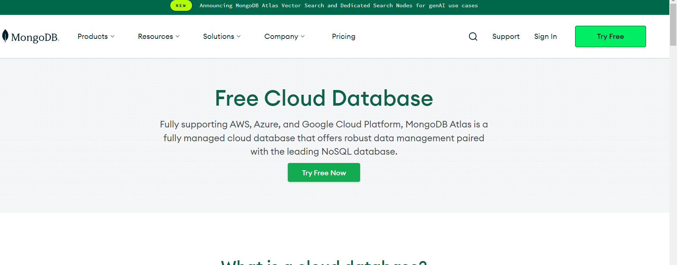
2.Cơ sở lý thuyết
2.1 Sử dụng các công nghệ:
Node.js
Cloudinary
MongoDB / DynamoDB

Slide 6



2.Cơ sở lý thuyết
2.1 Sử dụng các công nghệ:
React
Firebase
Socket

Slide 7
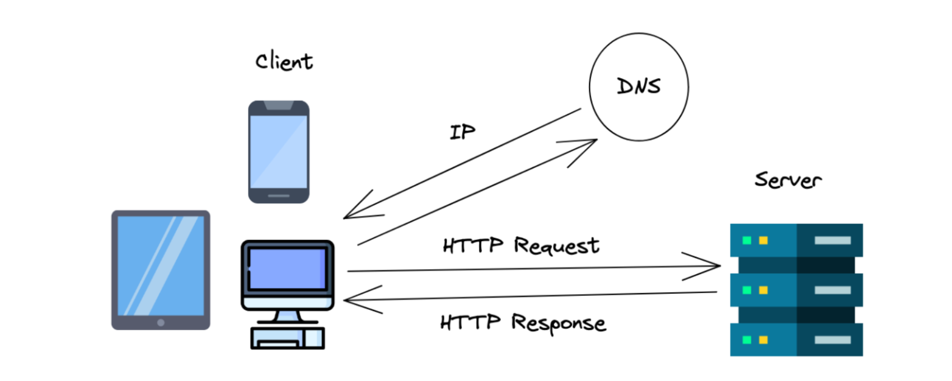
2.Cơ sở lý thuyết
2.2 Mô hình kiến trúc
Sử dụng Client-Server Architecture for Chat Application

Slide 8
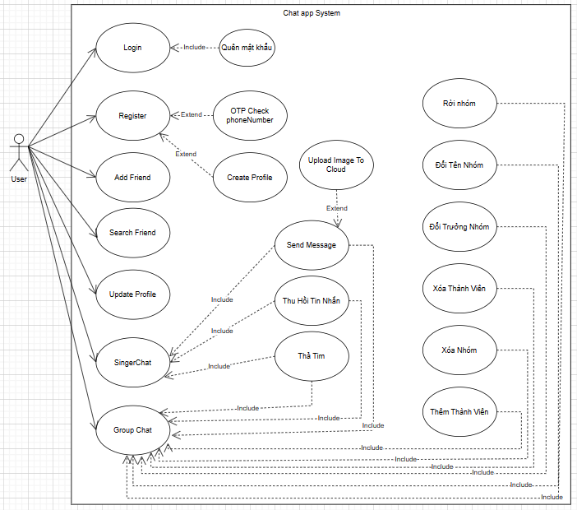
3.Phân tích và thiết kế
Usecase tổng quát

Slide 9
Danh sách các tình huống hoạt động (Use cases)
ID | Tên Use case
UC01 | Login
UC02 | Register
UC03 | Add Friend
UC04 | Search Friend
UC05 | Update Profile
UC06 | Tìm kiếm trò chuyện
UC07 | Tạo cuộc trò truyện nhóm
UC08 | Quên mật khẩu
UC09 | Thả Tim
UC10 | Thu Hồi Tin Nhắn
UC11 | Send Message
UC12 | Upload Image, file, video
UC13 | Đổi Tên Nhóm
UC14 | Đổi Trưởng Nhóm
UC15 | Xóa Thành Viên
UC16 | Xóa Nhóm
UC17 | Thêm Thành Viên
UC18 | Rời nhóm
UC19 | Chấp nhận yêu cầu kết bạn
UC20 | Từ chối yêu cầu kết bạn
UC21 | Xoá kết bạn

Slide 10
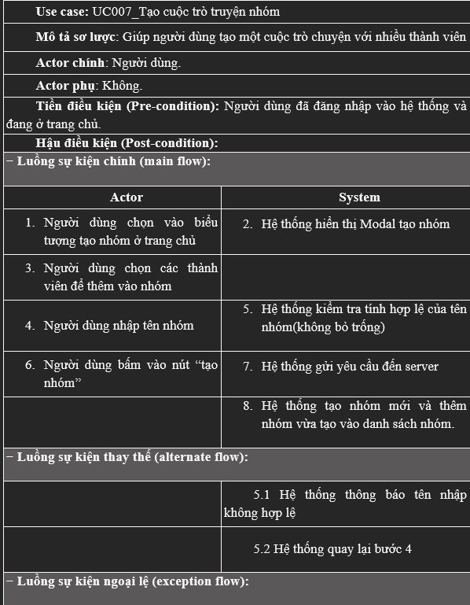
Các use case chính
UC_Tạo nhóm

Slide 11
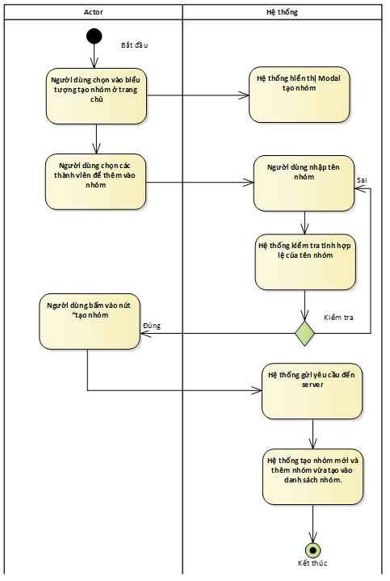
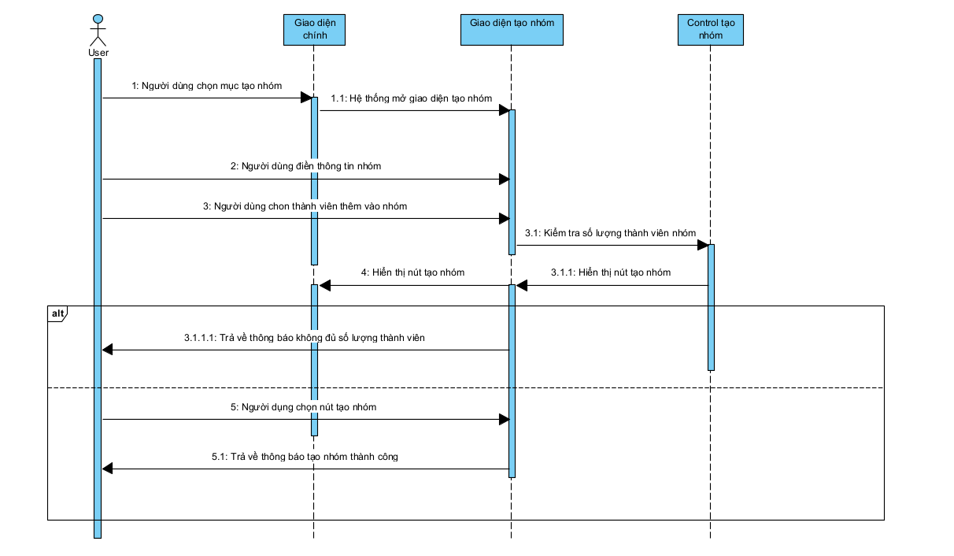
Các use case chính
UC_Tạo nhóm

Slide 12
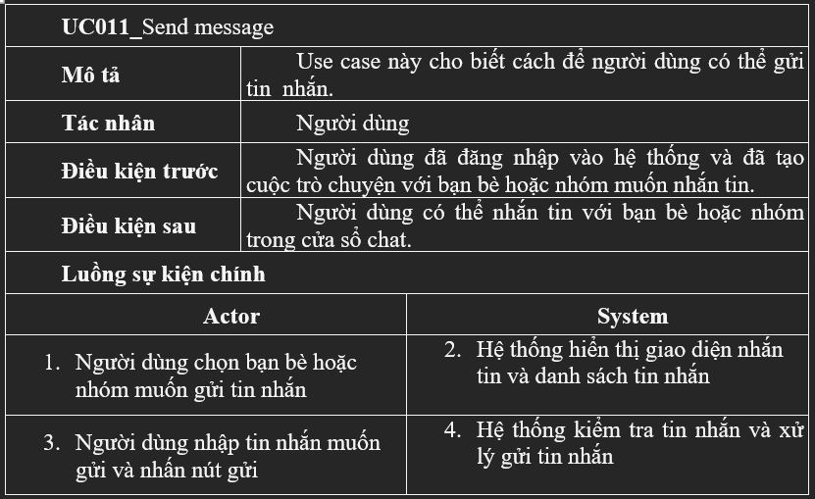
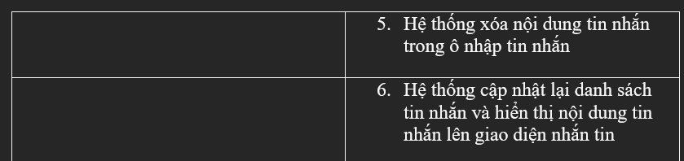
Các use case chính
UC_Gửi tin

Slide 13
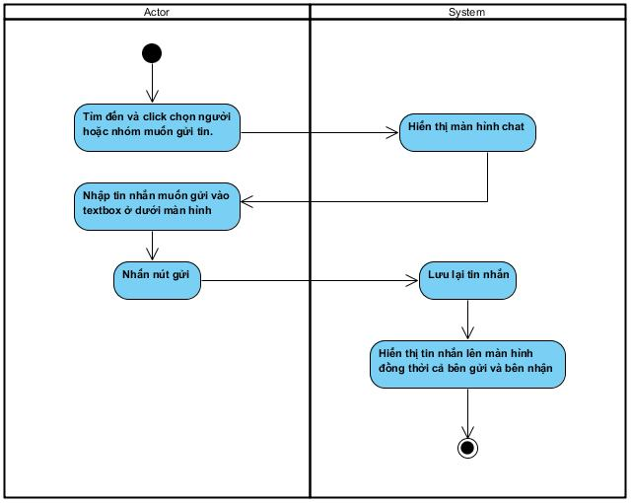
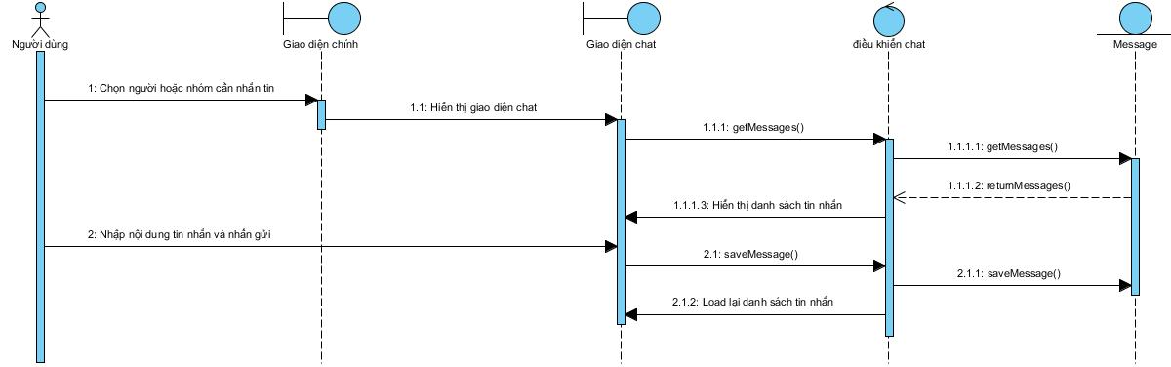
Các use case chính
UC_Gửi tin

Slide 14
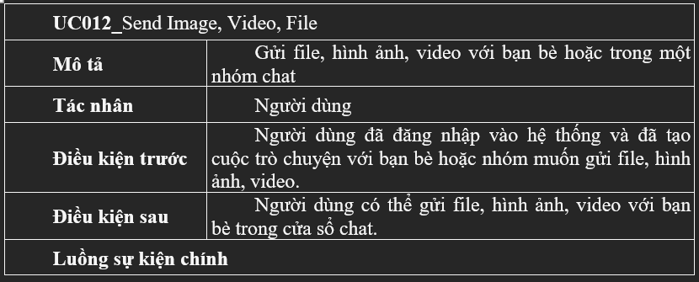
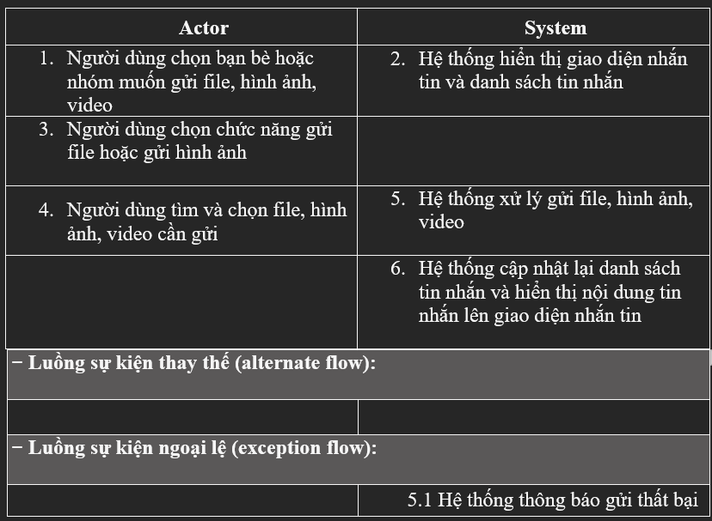
Các use case chính
UC_Gửi ảnh

Slide 15
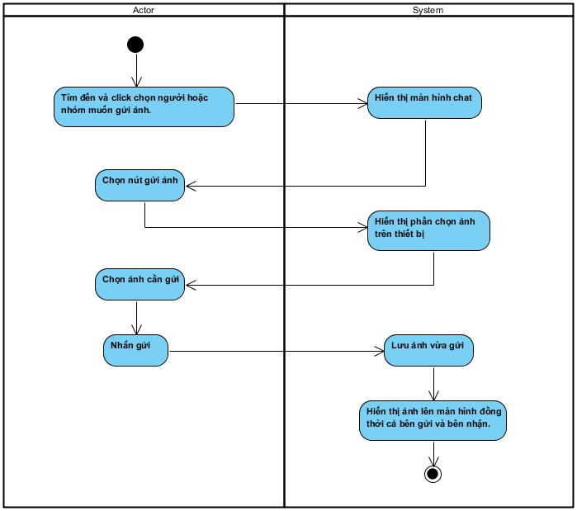
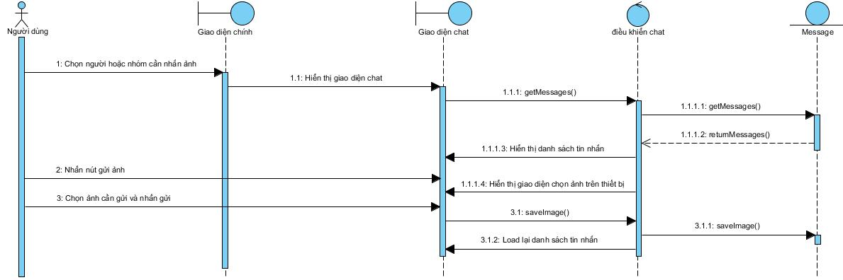
Các use case chính
UC_Gửi ảnh

Slide 16
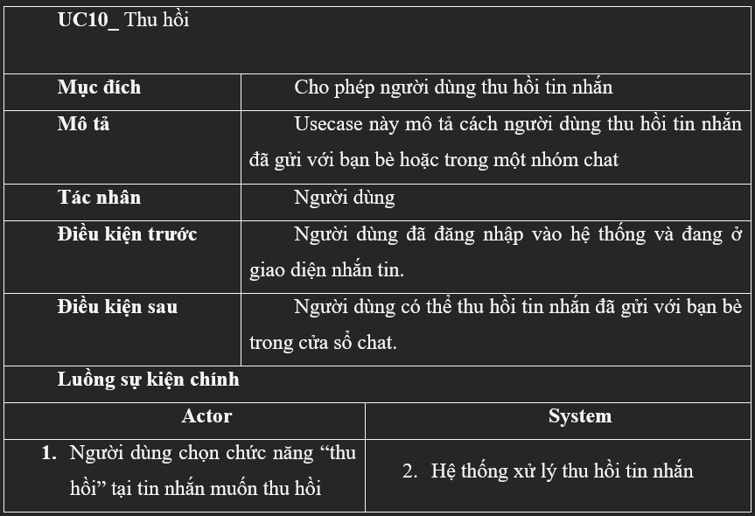
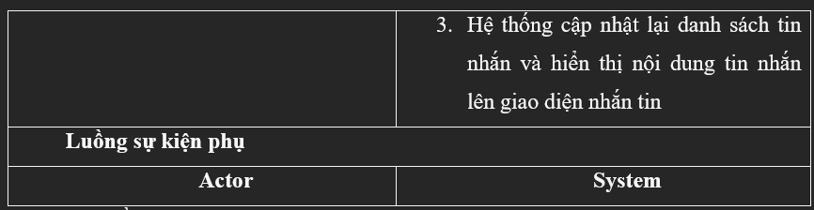
Các use case chính
UC_Thu hồi tin nhắn

Slide 17
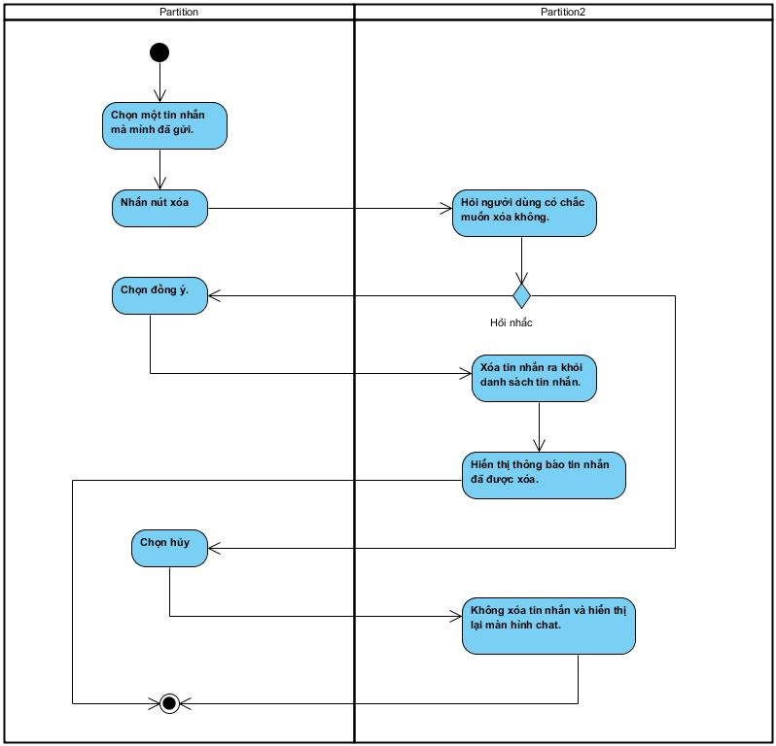
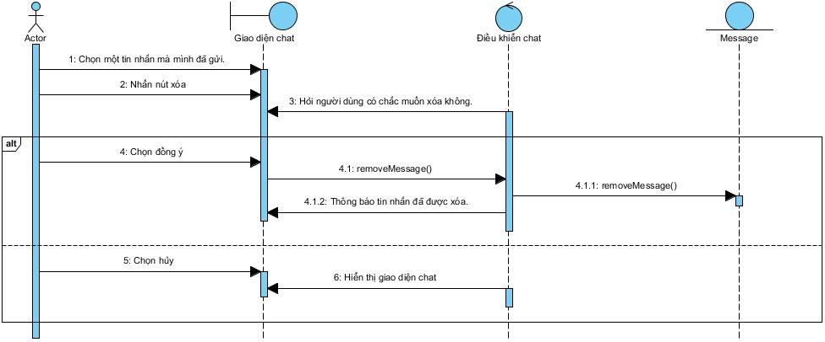
Các use case chính
UC_Thu hồi tin nhắn

Slide 18
4.Hiện thực
Chạy chương trình

Slide 19
5.Kết luận
Kết quả đạt được
Triển khai thành công hệ thống gửi tin nhắn đa phương tiện: Nhóm em đã phát triển một ứng dụng gửi tin nhắn đa phương tiện giống như Zalo, cho phép người dùng gửi tin nhắn văn bản, hình ảnh, video
Tích hợp tính năng bảo mật và quản lý tài khoản: Hệ thống của chúng em bao gồm các tính năng bảo mật như xác thực hai yếu tố và quản lý tài khoản người dùng.
Sử dụng dịch vụ AWS để triển khai và quản lý hạ tầng: Chúng em đã tích hợp và sử dụng các dịch vụ của AWS như EC2, RDS và S3 để triển khai và quản lý hạ tầng của hệ thống.

Slide 20
5.Kết luận
Hạn chế của đồ án
Hiệu suất chưa tối ưu hoàn hảo: Trong quá trình thử nghiệm, chúng em đã phát hiện ra một số vấn đề liên quan đến hiệu suất, đặc biệt là trong việc xử lý dữ liệu lớn và thời gian phản hồi của hệ thống.
Thiếu một số tính năng tiên tiến: Mặc dù hệ thống đã triển khai các tính năng cơ bản, nhưng vẫn còn thiếu một số tính năng tiên tiến như đăng bài và đăng tin.

Slide 21
THANKS FOR WATCHING!
NHÓM 7
Môn học: Công nghệ mới trong phát triển ứng dụng CNTT
Lớp Học Phần: DHKTPM16A - 420300314708

